Slide 1

Великие Озёра

Slide 2

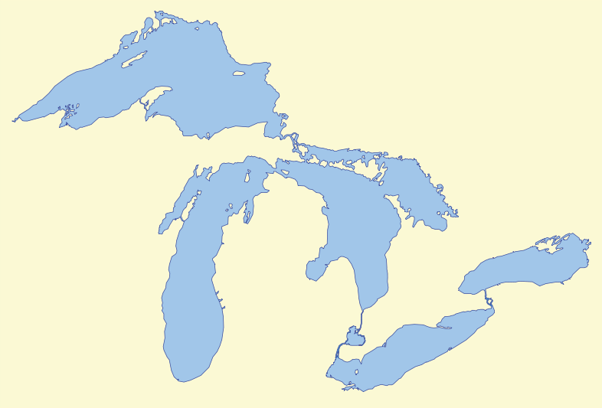

Великие Озёра
Включает ряд крупных и средних водоёмов, соединён-ных реками и проливами. К собственно Великим озё-рам относят пять крупнейших: Верхнее, Гурон, Ми-чиган, Эри и Онтарио, хотя иногда в них включают и озеро Сент-Клэр, они образуют самую большую группу пресноводных озёр на Земле (общая площадь 244 106 км², общий объём 22 671 км³), содержащий 21 % поверхности в мире пресной воды (и 84 % запа-сов пресной воды Северной Америки).
Вели́кие озёра (англ. Great Lakes, фр. Grands Lacs) — система пресноводных озёр в Северной Америке, на территории США и Канады (Озеро Мичиган находится целиком в США, по остальным озёрам и соединяющим их коротким рекам проходит граница между США (⅔ акватории) и Канадой (⅓ акватории озёр)).

Slide 3
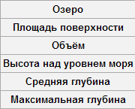
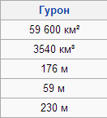
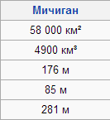
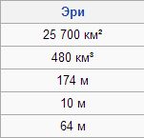
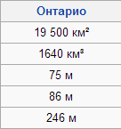
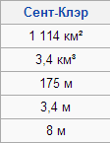
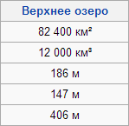
Великие Озёра

Slide 4
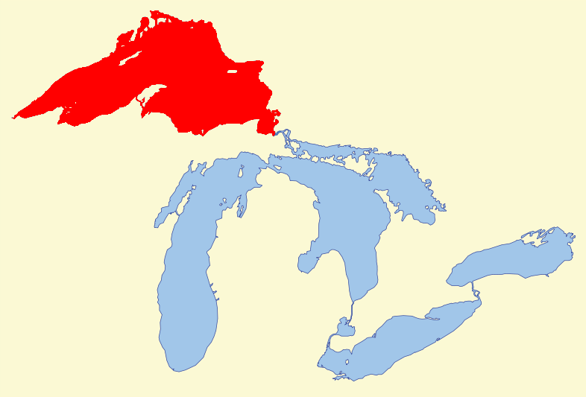

Ве́рхнее о́зеро (англ. Lake Superior) — расположено севернее всех и выше всех над уровнем моря. Это озеро является са-мым крупным и глубо-ким в системе Великих озёр и самым большим по площади пресновод-ным озером в мире (82,7 тысяч км²)— больше не-го лишь Каспийское мо-ре иногда считающееся за озеро. Озеро распола-гается на границе Кана-ды и США — с севера располагается канадская провинция Онтарио, на западе и юге — амери-канские штаты Миннесо-та, Висконсин и Мичиган.
Крупных притоков у озера нет. Береговая линия изрезана, есть крупные заливы.
На севере берега высокие (до 400 м) и скалистые, а на юге — в основном низменные и песчаные. Сток по реке Сент-Мэрис длиной 112 км осуществляется в озеро Гурон. Вода в озере холодная и проз-рачная. Температу-ра центральной части озе-ра даже летом не превы-шает 4 °C, а зимой не за-мерзает из-за штормов. Прибрежная зона покры-та льдом в среднем с на-чала декабря по конец апреля.
Озеро богато рыбой: сиг,
форель, осётр и дру-гими видами, а также используется для хо-зяйственной деятель-ности в целях обеспе-чения судоходства и выработки гидроэлек-троэнергии. Верхнее озеро является важ-ным звеном водного пути, проходящего по Великим озёрам и про-ложенного человеком по шлюзованным ка-налам у города Су-Сент-Мари в обход порогов на реке Сент-Мэрис.
Озеро Верхнее
Верхнее озеро

Slide 5
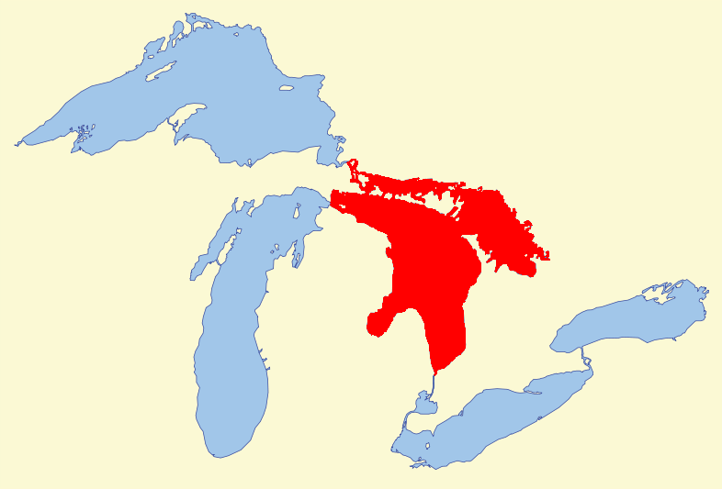
Высота поверхности над уровнем моря около 176 м (как и у Мичигана), глубина до 229 м. Береговая линия озера поделена между штатом Мичиган (США) и канадской провинцией Он-тарио.
Гуро́н (англ. Lake Huron) — второе по величине озеро в системе Великих озёр и третье по площади прес-новодное озе-ро в мире. Коротким проливом Ма-кино (шириной около 3 км) соединяется с озером Ми-чиган и рекой Дет-ройт (длина 51 км) — с озером Сент-Клэр. Распо-ложено восточнее озера Мичиган. С позиций офи-циальной науки гидрогра-фии Мичиган и Гурон образуют единую систе-му (их соединяет про-лив Макино), тем не ме-нее географически их при-нято считать отдель-ными озёрами.
Озеро Гурон
Озеро Гурон

Slide 6
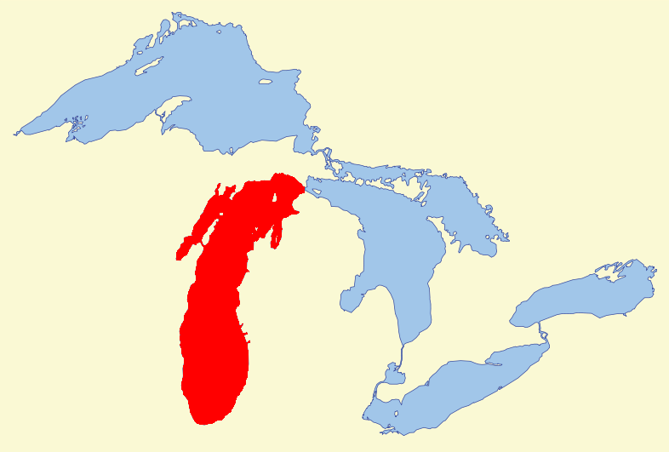
Мичига́н (англ. Lake Michi-gan) — четвёртое по вели-чине пресноводное озеро в мире. Судоходным каналом соединяется с систе-мой Миссисипи. Единствен-ное из Великих озёр, пол-ностью находящееся на территории США. Распо-ложено южнее озера Верх-нее, соединено с озером Гу-рон проливом Макино, с системой реки Миссиси-пи — каналом Чикаго — Локпорт. Высота поверх-ности над уровнем моря — 177 м (как и у Гурона), глу-бина до 281 м. Покрыто льдом около четырёх месяцев в году.
Озеро Мичиган
Озеро Мичиган

Slide 7
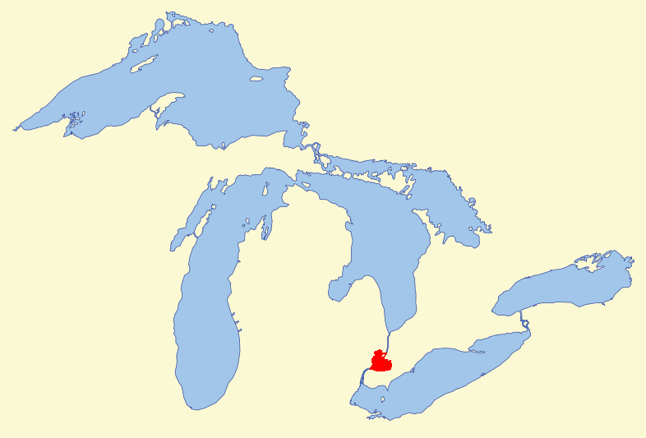
Сент-Клэр — самое маленькое озеро в системе Вели-ких Озёр, нахо-дится между озерами Гурон и Эри. С Гуроном Сент-Клэр свя-зан одноименной рекой, с Эри — рекой Детройт.
Озеро Сент-Клэр
Озеро Сент-Клэр

Slide 8
Сент-Клэр — самое маленькое озеро в системе Вели-ких Озёр, нахо-дится между озерами Гурон и Эри. С Гуроном Сент-Клэр свя-зан одноименной рекой, с Эри — рекой Детройт.
Озеро Сент-Клэр
Озеро Сент-Клэр

Slide 9
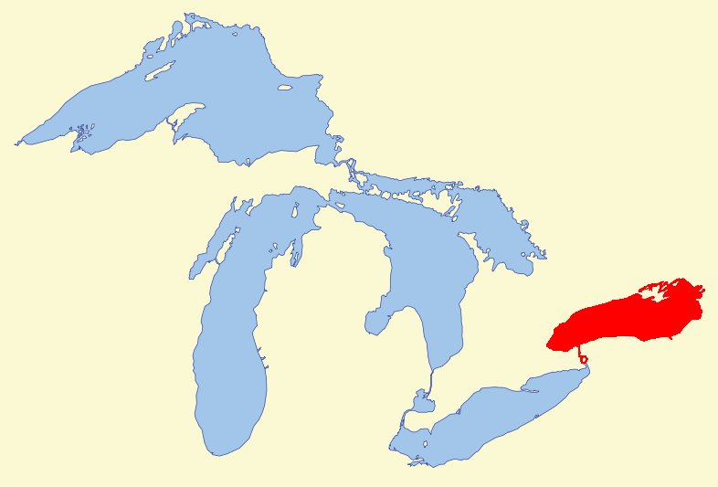
Онта́рио (англ. Ontario) — самое нижнее и самое маленькое (без учета Сент-Клэр) по величине озеро в системе Великих озёр. Максимальная глубина озера достига-ет — 244 м, средняя сос-тавляет — 86 м. Озеро занимает 14-е место в мире по величине. В озе-ро впадает река Ниага-ра. Судоходные каналы связывают Онтарио с озером Эри и рекой Гуд-зон.
Озеро Онтарио
Озеро Онтарио

Slide 10
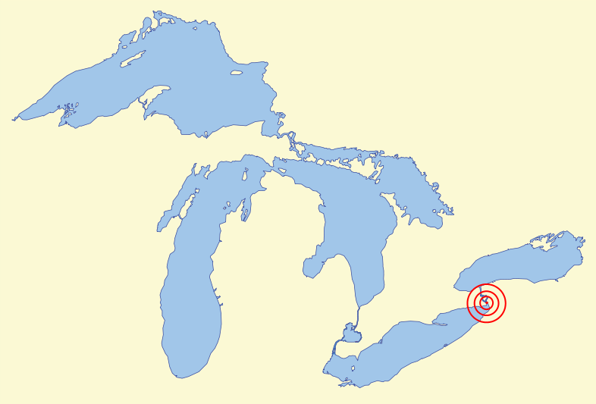
Ниага́рский водопа́д (англ. Nia-gara Falls) — комплекс во-допадов на реке Ниагара, отделяющей американс-кий штат Нью-Йорк от канадской провинции Он-тарио. Ниагарские водо-пады — это водопад «Под-кова» (англ. Horseshoe Falls), иногда ещё называ-емый Канадским водопа-дом (англ. Canadian Falls), Американский водопад (англ. American Falls) и водопад «Фата́» (англ. Bri-dal Veil Falls). Хотя перепад высот и не очень велик, во-допады очень широки, и по объёму проходящей через него воды Ниагарский во-допад — самый мощный в Северной Америке. Высота водопадов составляет 53
Водопад Ниагара
Ниагарский водопад
метра. Подножие Американского водо-пада заслоняет нагромождение кам-ней, из-за чего его видимая высота — только 21 метр. Ширина Американс-кого водопада — 323 мет-ра, водопада «Подкова» — 792 мет-ра. Объём пада-ющей воды дости-гает 5700 и более м³/с.

Slide 11
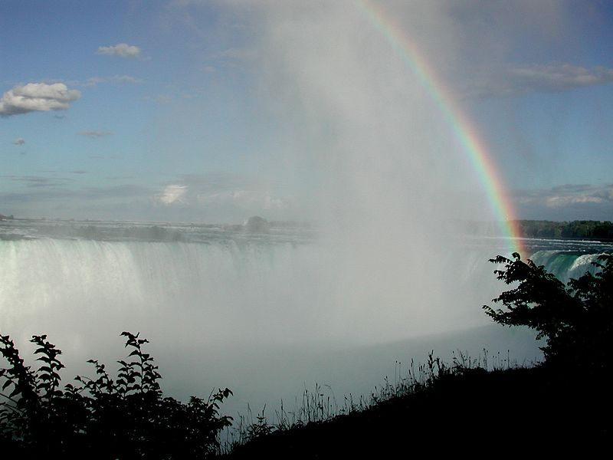
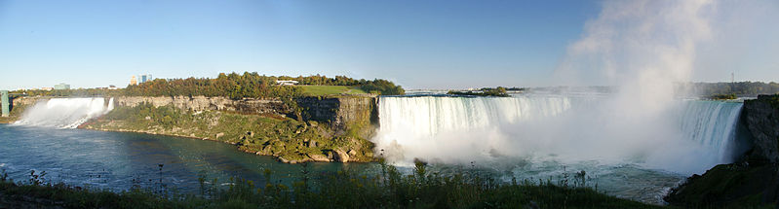
Водопад Ниагара

Slide 12
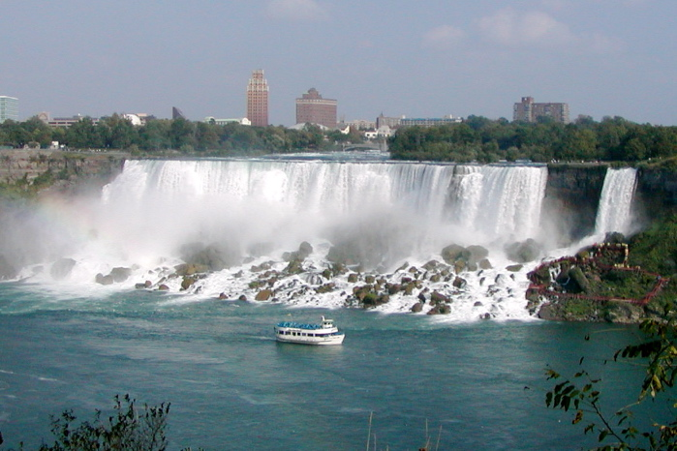
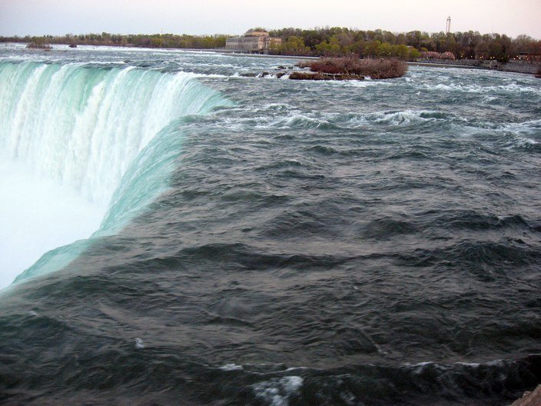
Водопад Ниагара

Slide 13
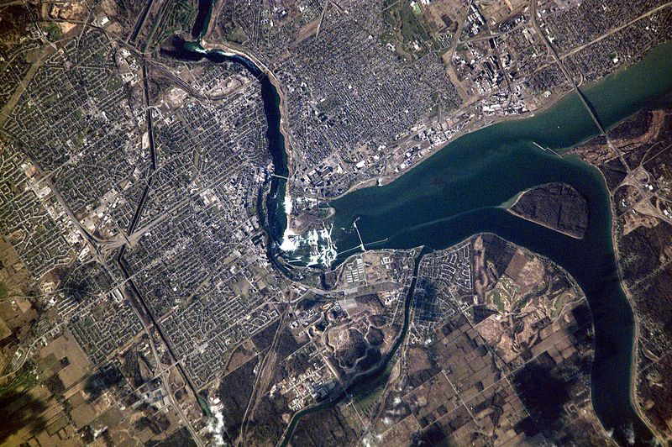
Водопад Ниагара
Вид с космоса

